Slide 1
人がいない！の前に
その作業無駄じゃない？？
ケアプランデータ連携システム普及啓発事業

Slide 2
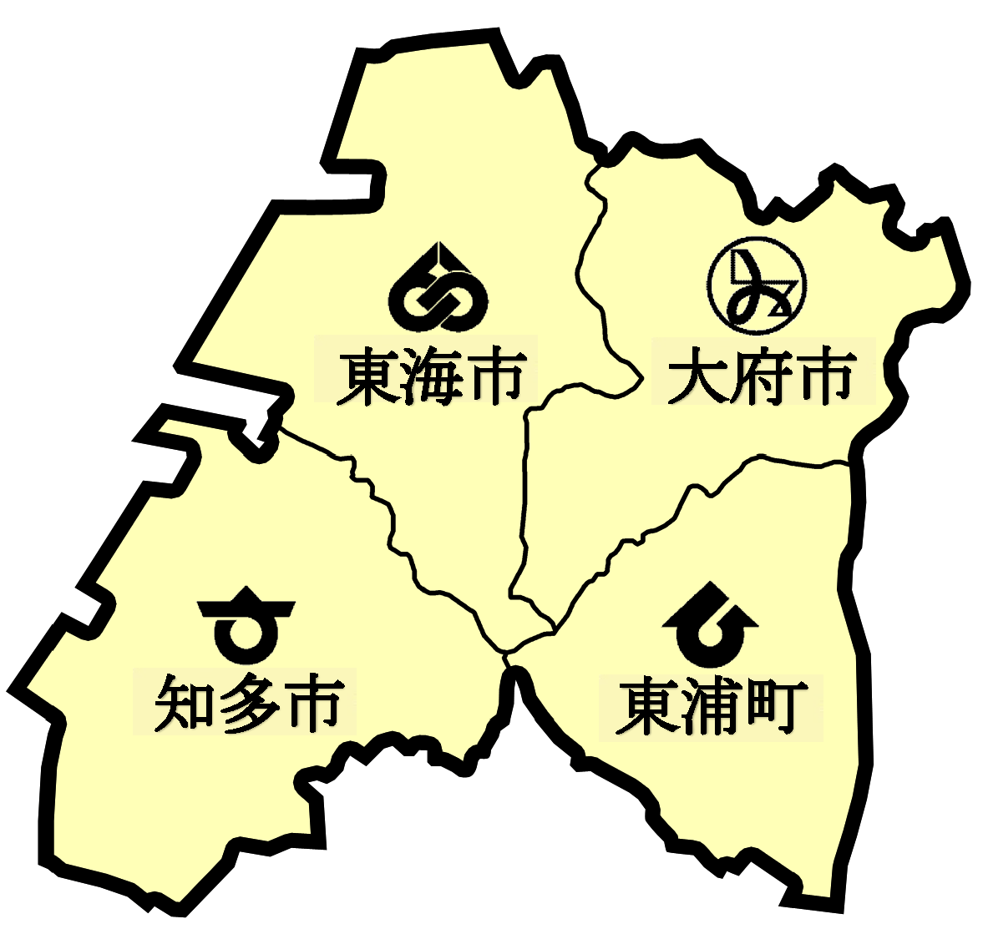
知多北部広域連合の概要
●知多北部広域連合は、愛知県の西部、知多半島の付け根部分にあり、東海市、大府市、知多市及び東浦町で構成されており、平成11年６月1日に設立されました。
●総人口及び 65 歳以上人口ともに減少が見込まれるため、本計画期間中の 65 歳以上人口割合、すなわち高齢化率はおおむね横ばいで推移することが予測されます。
 | R5年度（１０月１日時点） | R８年度（推計）
総人口 | 340,328人 | 336,406人
高齢者（６５歳以上）人口 | 82,680人 | 減少する見込み

Slide 3
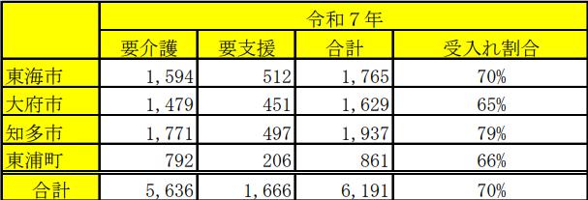
ケアマネジャーの在籍状況等
●管内の居宅サービスを利用する被保険者に対する、ケアマネジャーの受け入れ状況の実態を調査の結果
【令和7年度第１回知多北部広域連合介護保険事業計画より】
《30％が受入可能な状況》
人がいないと感じるのは、実際に人がいないわけではく、業務効率に問題がある可能性が浮上

Slide 4
管内の事業所数（R8.3.1現在）
●居宅介護支援（介護予防支援）事業所数・・・67事業所
●居宅（地域密着型）サービス（総合事業含む）事業所数・・・385事業所
●施設サービス事業所数・・・9事業所
※事業所番号ごとにカウント

Slide 5
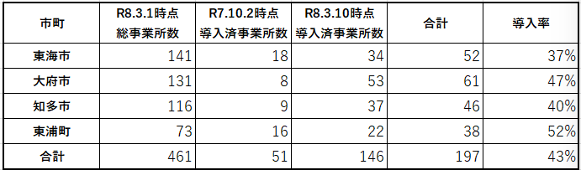
管内事業所の導入状況

Slide 6
国の動向
●ケアプランデータ連携システムフリーパスキャンペーンの延長
⇒2025年6月より実施しているフリーパスキャンペーンが、介護情報基盤の一部となる介護保険資格確認等WEBサービスへの統合まで延長
●2026年の介護報酬改定にて、ケアプランデータ連携システム加入が介護職員等処遇改善加算の要件に
⇒介護職員のみならず、介護従業者を対象に、幅広く賃上げを実現する措置を実施するとともに、生産性向上や協働化に取り組む事業者を対象に上乗せ措置を実施

Slide 7
普及啓発の取り組み
①
営業活動及び情報発信
②
オンライン説明会の開催
● 電話等の方法用いてケアプランデータ連携システムの導入支援を促す営業活動の実施
● 管内居宅介護支援事業所及び介護サービス事業所にメール、郵送又はＦＡＸ等の方法により情報発信を実施
● 参加を希望する管内居宅介護支援事業所及び介護サービス事業所に対して本事業の目的、他事例の導入効果及び事業計画等に係るオンライン説明会を開催
③
サポートサイト及びコールセンターの立ち上げ及び運用
④
個別相談支援の実施
● 必要な情報を集約した専用サイトを設置
● 平日午前９時から午後４時までは、受託者職員が受電するコールセンターを設置
● システム導入、パソコンの動作環境の確認、電子証明書のインストール、連携システムのセットアップ、介護ソフトとの連携設定及び導入前後の効果測定並びに業務運用の見直し等について、訪問、電話、遠隔サポート及びメール等の手段を組み合わせ、かつ、介護従業者の習熟度に合わせ、支援を実施

Slide 8
事業所からの質問
●周りの事業所が導入しないと連携ができないので意味がないのでは？
⇒その通りです。なので、この無料で導入できる時期に「一緒に導入しませんか？」等のお声がけをし、今こそ地域の繋がりを強くしていただければ幸いです。
●余計に業務時間が増えるのでは？
⇒「紙で出す→CSVで出す」、「FAX・郵便で送る→システム内に入れる」の操作に慣れれば生産性向上が期待されます。

Slide 9
伴走支援に申し込みをしなかった理由
●必要性を感じない
☑ケアプー以外のシステムで情報連携できている
☑すでに複数システムを使っており煩雑な状態
●システムがケアプーに対応していない
●法人として導入を検討中
●次年度以降に導入予定
⇒必要性を感じていない事業所や導入を迷っている事業所への継続的な働きかけが必要。

Slide 10
今後のポイント
ＰＯＩＮＴ １
ＰＯＩＮＴ ２
導入事業所のケア
普及啓発の継続
操作方法等問題点を洗い出し、研修等を開催する。
システムに係る情報発信等、生産性向上のため、導入推進を継続する。

